Slide 1

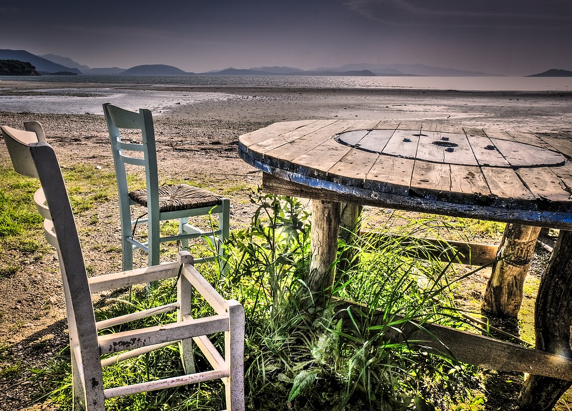

Johdanto monialaisiin opintoihin
Syksy 2024 Kaili Kepler-Uotinen

Slide 2

Virittäytymistä tunnelmaan nopan avulla
Kuvaa suhdettasi johonkin valitsemaasi oppiaineeseen nopan silmäluvun osoittaman näkökulman avulla:
ykkönen = Olen kuin kala vedessä…
kakkonen = Minulle on tuottanut iloa…
kolmonen = Olen päässyt kurkistamaan…
nelonen = Jouduin pelastautumaan… / Kokemukseni x:stä oli kuin laskuvarjohyppy…
vitonen = Olen joutunut näyttelemään…
kutonen = Suuntaa tarvitsen…

Slide 3
TIIMIT

Slide 4
Demo 1. Oppiaineiden politiikka ja filosofia
Tehtävä: Muodostatte ryhmän, joka luo uuden koulun. Teidän ei tarvitse tukeutua nykykouluun, vaan voitte luoda sen sellaiseksi kuin haluatte ja kykenette perustelemaan.
Antakaa koululle viisi tavoitetta ja valitkaa viisi oppiainetta, joita koulussa opiskellaan. Oppiaineiden ei tarvitse olla niitä, joita on nykykoulussa, mutta nykyoppiaineitakin saa käyttää.

Slide 5
KESKUSTELU JA POHDINTA
Kuinka vaikea oli pyrkiä luomaan uusi koulu?
Mihin valinnat perustuivat?
Millainen ihmiskäsitys oli valinnan taustalla?
Millaista oppimiskäsitystä luotu koulu edustaa?
Kenella on koulussa valta?
Kuinka uudistava lopputulos on?

